Slide 1


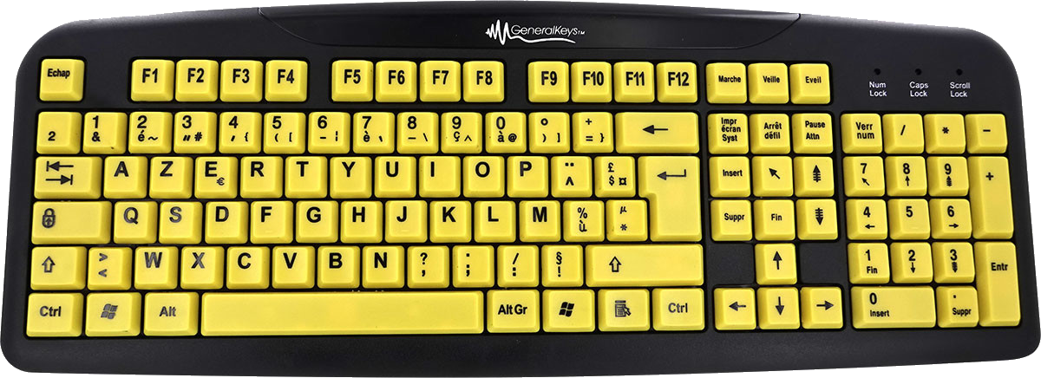

Pour mettre un accent circonflexe sur une voyelle
Appuyer sur l’accent Circonflexe , relâcher la touche
Vous ne voyez rien, l’accent circonflexe est copié dans le presse papier
Appuyer sur la Voyelle, relâcher la touche

Slide 2
Appuyer sur la Voyelle, relâcher la touche
Regarder le résultat ê, â, ô , û

Slide 3

Le Tréma
Appuyer maintenu sur la touche Shift
Appuyer sur la touche tréma
Relâcher les deux touches

Slide 4
Appuyer sur la Voyelle, relâcher la touche
Regarder le résultat ö, ë, ä, ï, ü

